Slide 1
Линейное программирование
Цель: освоение теоретических основ и практических навыков решения задач линейного программирования.
Задачи:
- изучение сущности задач линейного программирования;
- овладение навыками построения математической модели задачи линейного программирования;
- изучение геометрического метода решения задач линейного программирования;
- изучение симплекс метода решения задач линейного программирования;

Slide 2
План лекции
1. Сущность задач линейного программирования;
2. Построение математической модели задачи линейного программирования;
3. Геометрический метод решения задач линейного программирования;
4. Симплекс метод решения задач линейного программирования.

Slide 3
Линейное программирование
Сущность ЛП состоит в нахождении наибольшего или наименьшего значения некоторой функции при определенном наборе ограничений, налагаемых на аргументы.
ЛП – это метод математического моделирования, разработанный для оптимизации использования ограниченных ресурсов. При этом целевые функции и ограничения строго линейны.
Математическая модель любой задачи ЛП включает в себя:
переменные, которые следует определить;
целевую функцию, подлежащую оптимизации;
систему ограничений в форме линейных уравнений и неравенств.

Slide 4
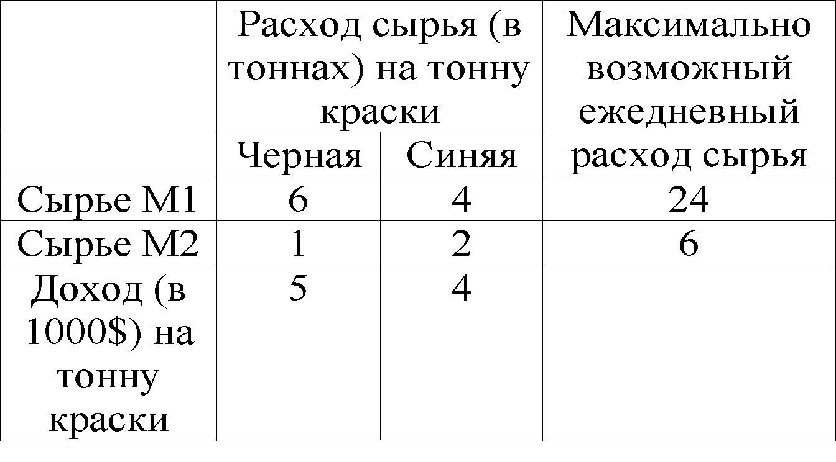
Пример

Slide 5
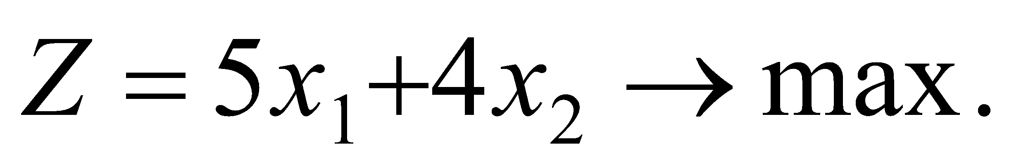
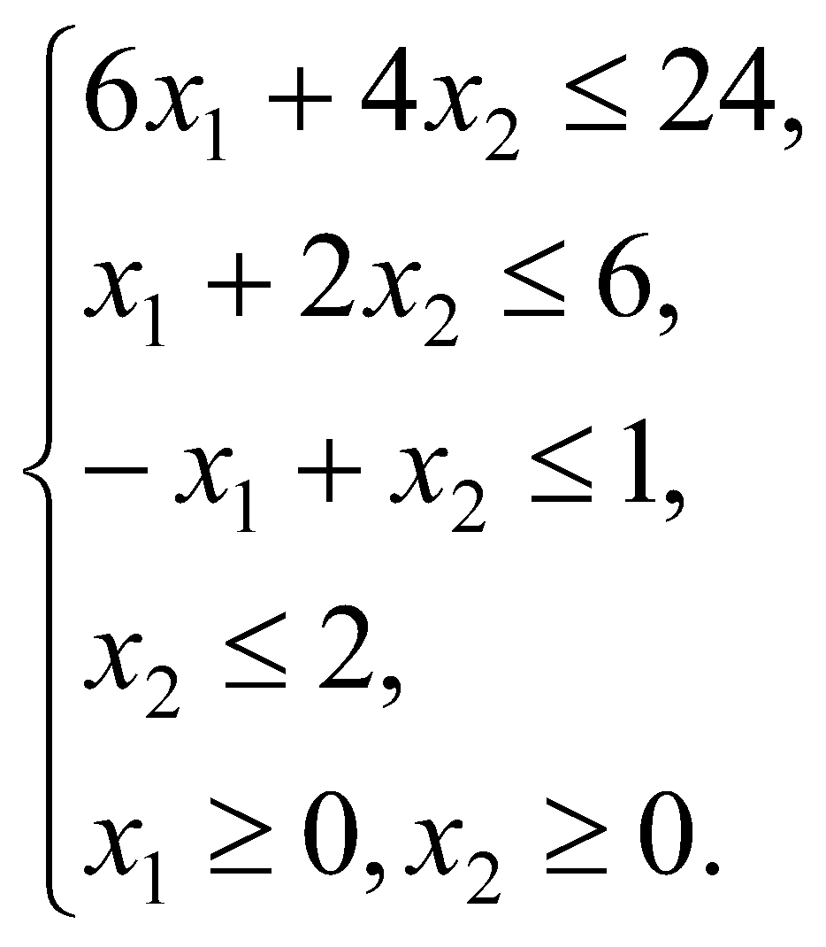
Математическая модель
х₁ – ежедневный объем производства черной краски;
х₂ – ежедневный объем производства синей краски.

Slide 6
ГРАФИЧЕСКОЕ РЕШЕНИЕ ЗАДАЧИ ЛП
Графический метод решения задачи ЛП состоит из 2 этапов:
построение пространства допустимых решений, удовлетворяющих всем ограничениям модели;
нахождение оптимального решения среди всех точек пространства допустимых решений.

Slide 7
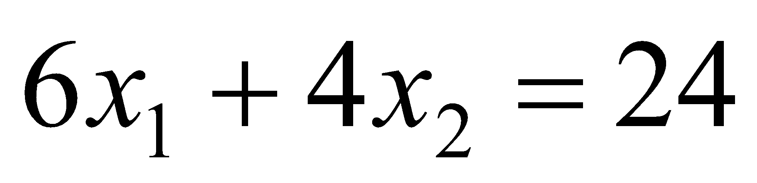
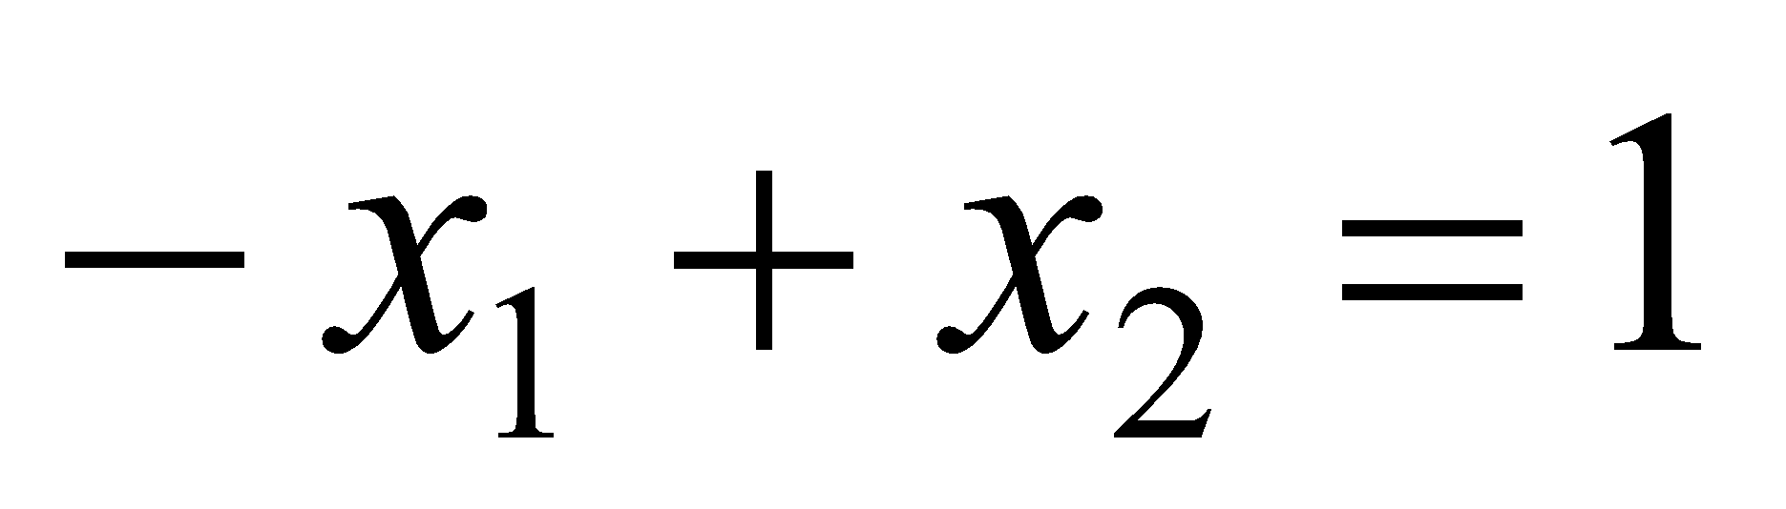
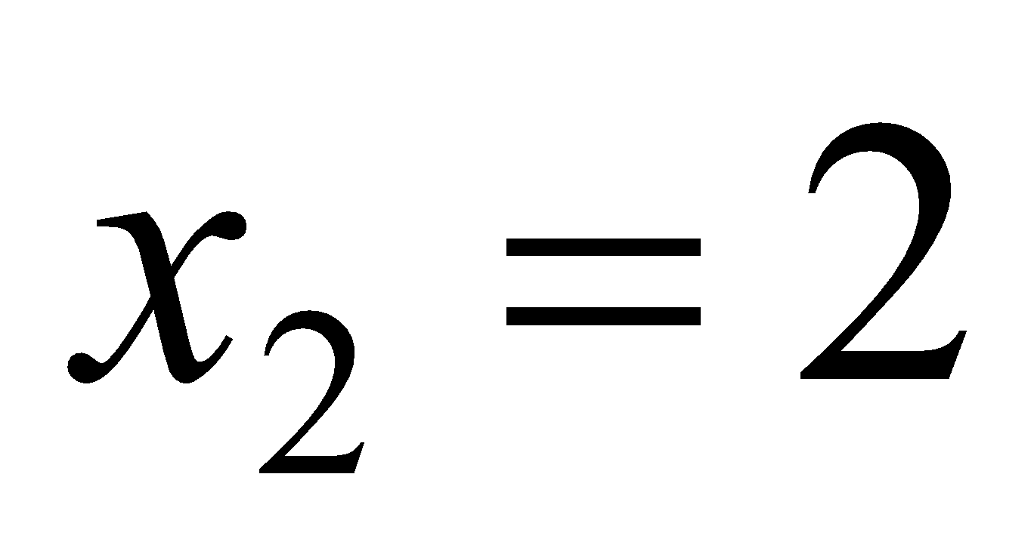
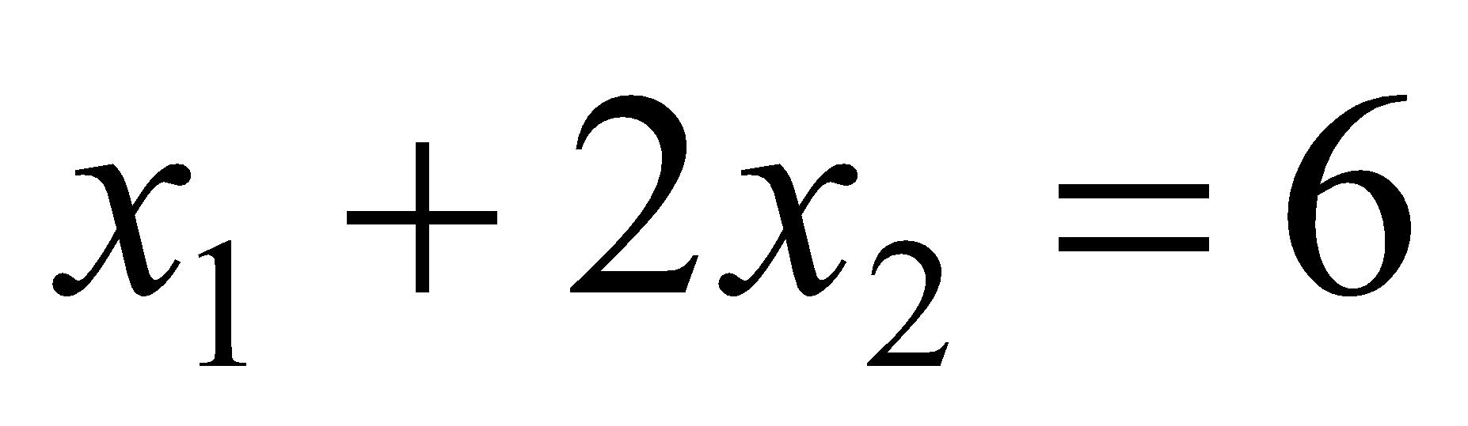
х₂
7
6
5
4
3
2
1
1
2
3
4
5
6
7
х₁

Slide 8
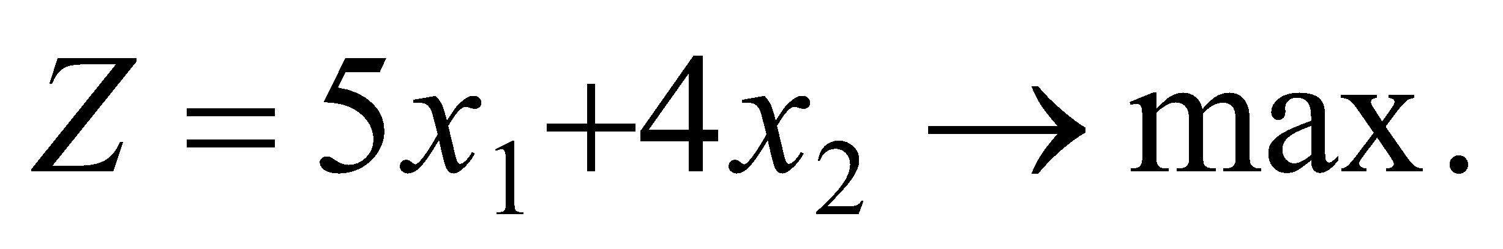
х₂
Z = 5х₁ + 4х₂ = 15
3
Возрастание Z
2
E
D
x₁ = 3 т.
x₂ = 1,5 т.
Z = 21 000$
C
1
F
Z = 5х₁ + 4х₂ = 10
A
B
1
2
3
4
х₁

Slide 9
II. СИМПЛЕКС-МЕТОД
Последовательность действий, выполняемых в симплекс-методе:
преобразование задачи в стандартную форму;
находится начальное допустимое базисное решение;
на основе условия оптимальности определяется вводимая переменная. Если вводимых переменных нет, вычисления заканчиваются;
на основе условия допустимости выбирается исключаемая переменная;
методом Гаусса-Жордана вычисляется новое базисное решение и осуществляется переход к пункту 3.

Slide 10
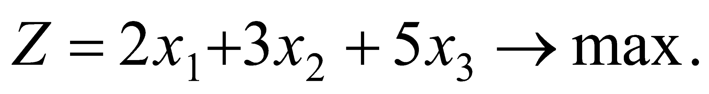
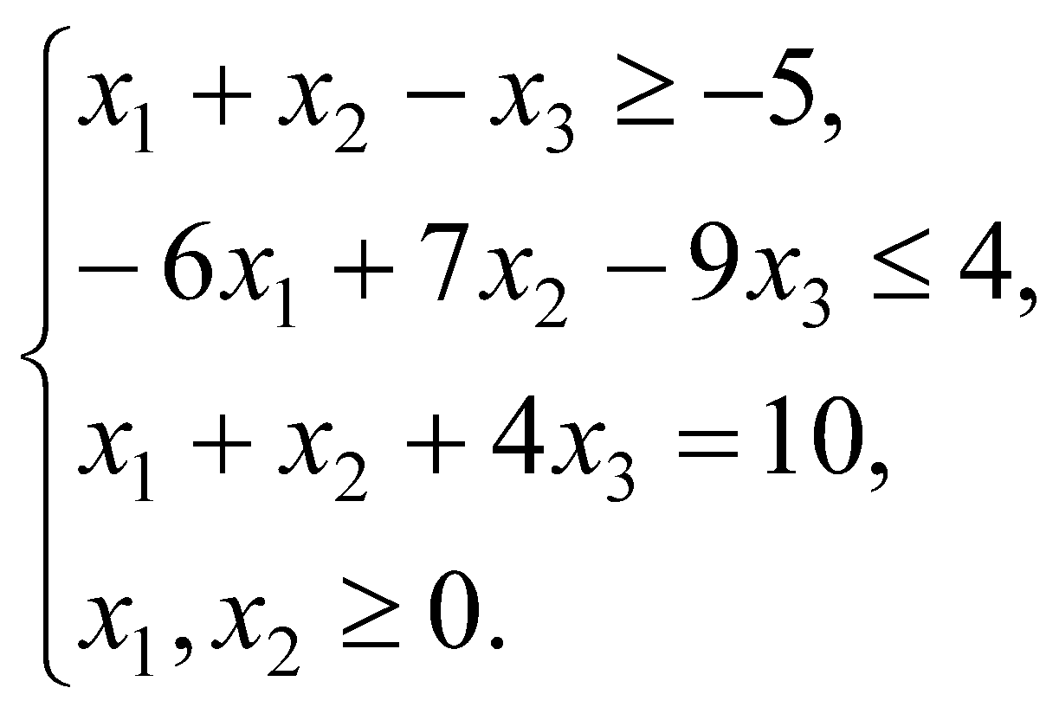
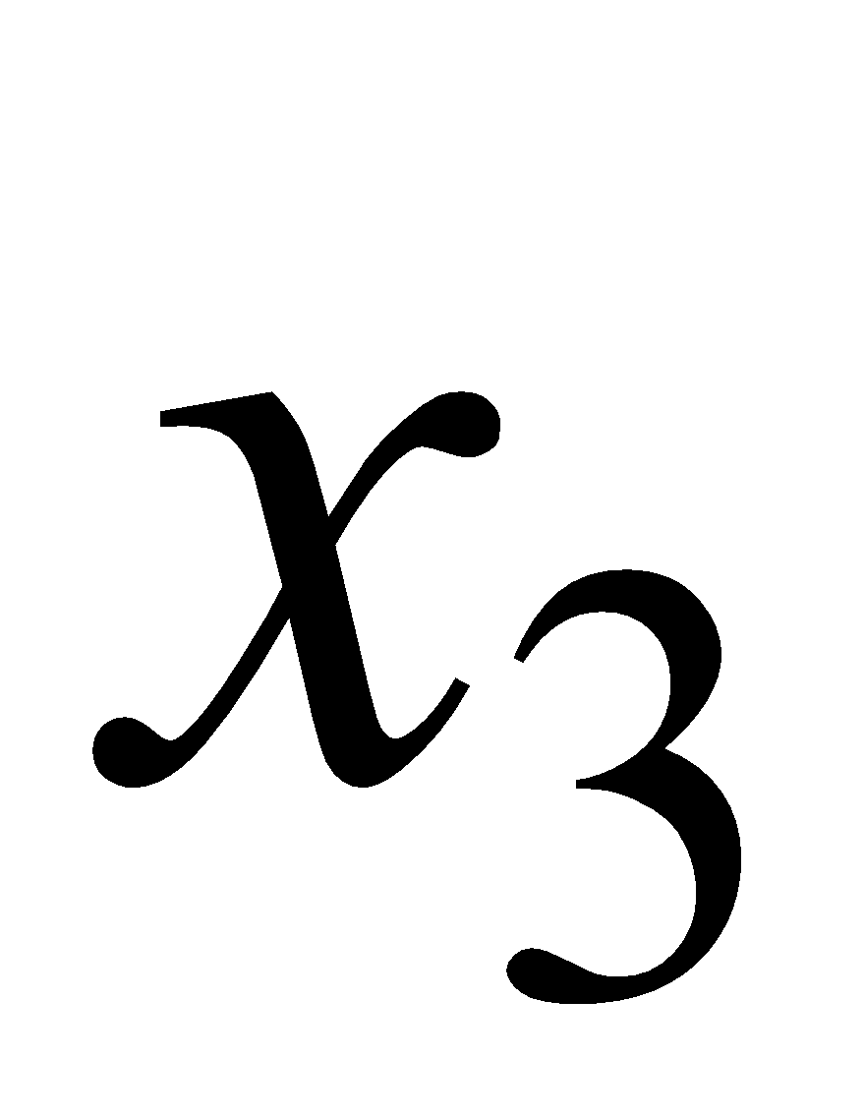
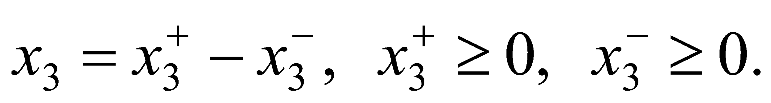
Преобразование задачи в стандартную форму
Пример:
- свободная переменная (без ограничений).
Свободную переменную можно представить как разность двух неотрицательных переменных:

Slide 11
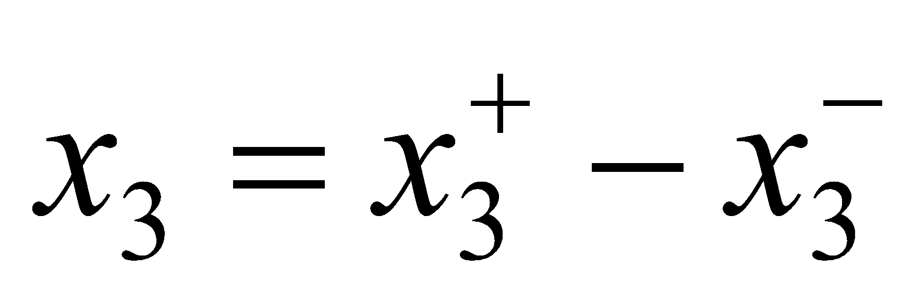
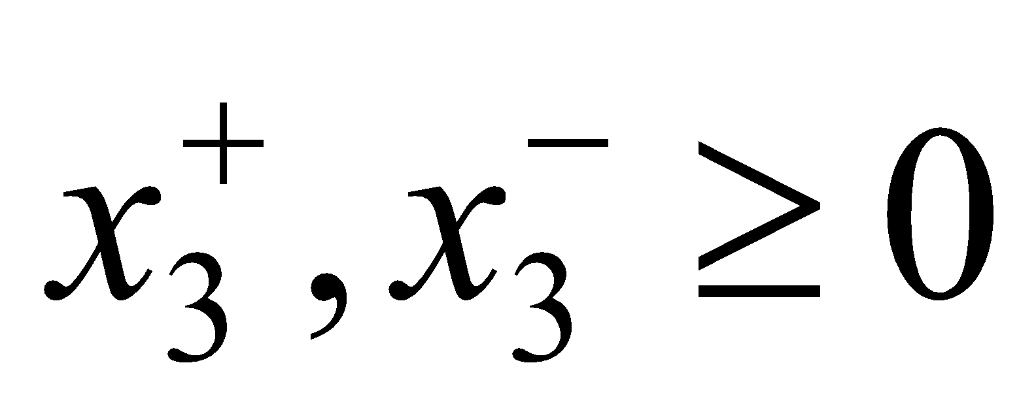
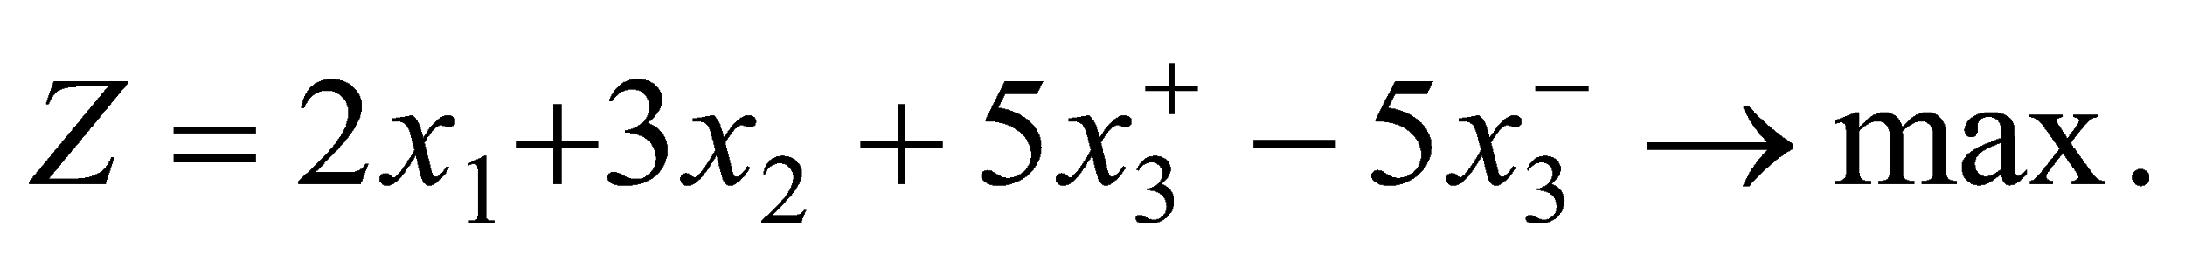
Далее выполним следующие действия:
1. Вычтем из левой части первого неравенства дополнительную переменную х₄ и затем умножим все неравенство на -1, для того, чтобы правая часть неравенства стала положительной.
2. Добавим дополнительную переменную х₅ к левой части второго неравенства.
3. Т.к. третье ограничение изначально записано в виде равенства, то оставляем его без изменений.
4. Выполняем замену , где во всех ограничениях и целевой функции.

Slide 12
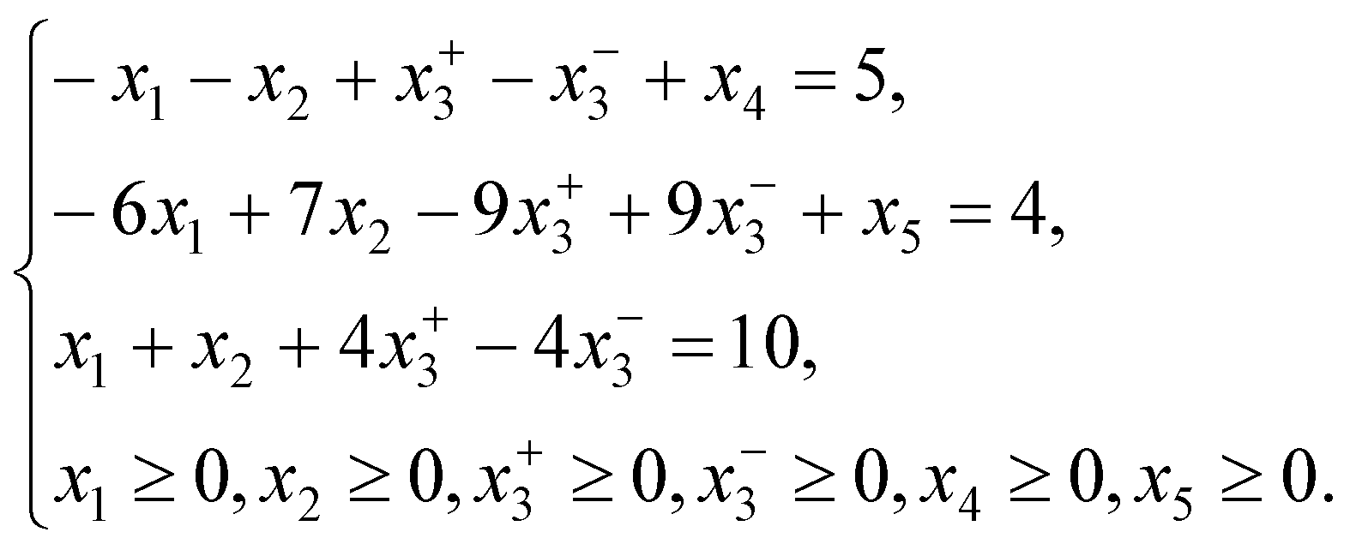

Slide 13
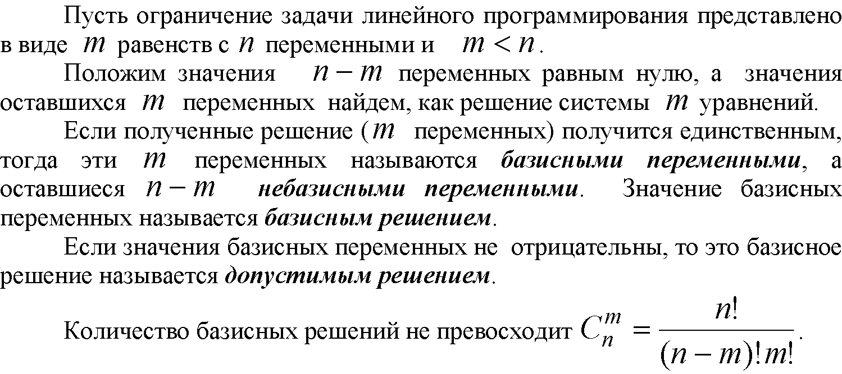
Определение базисных решений

Slide 14
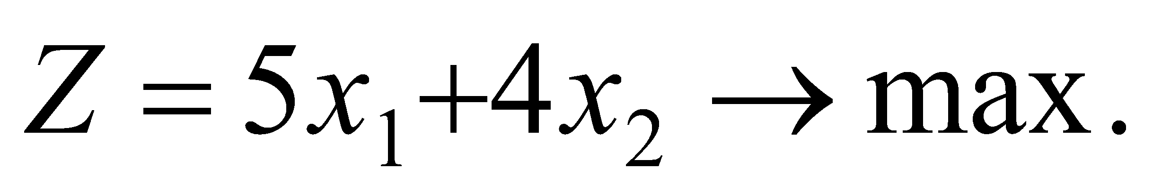
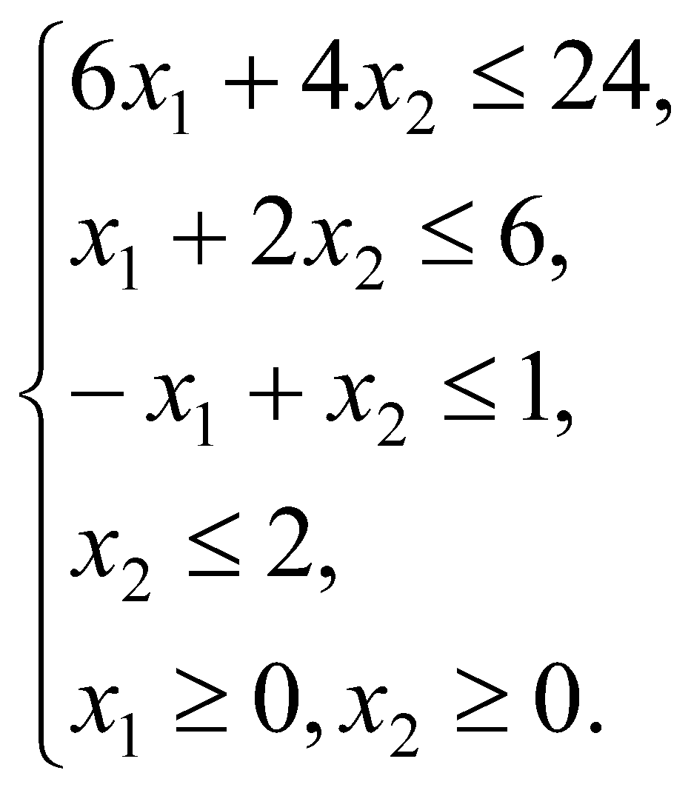
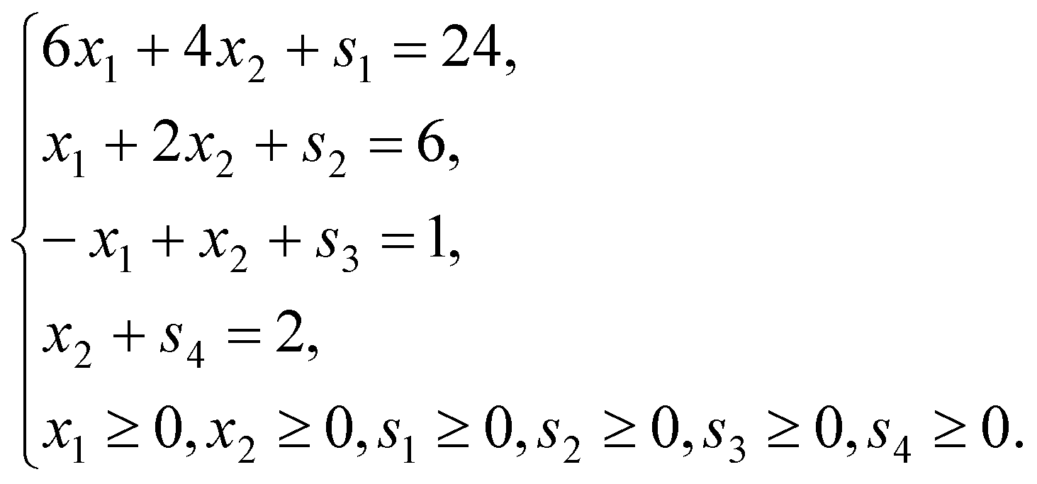
Пример

Slide 15
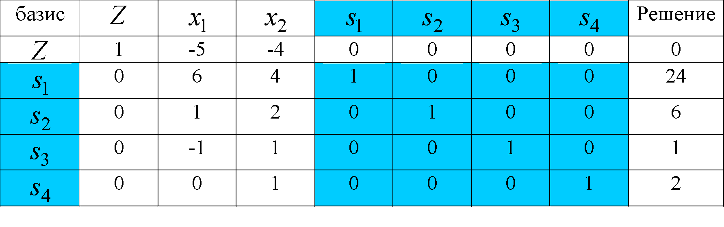
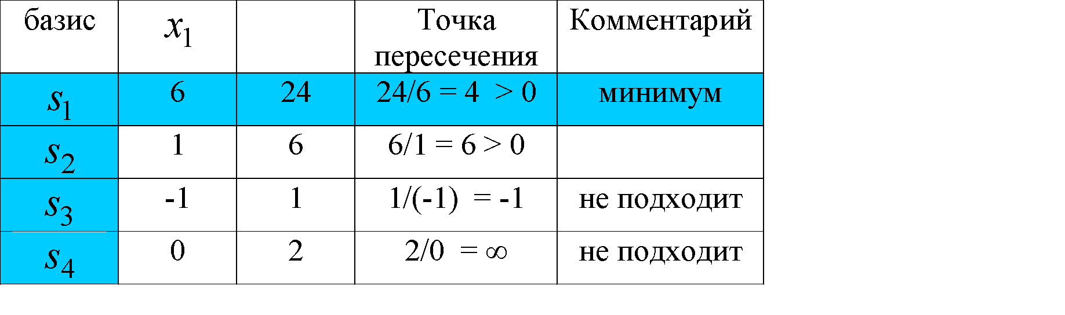

Slide 16
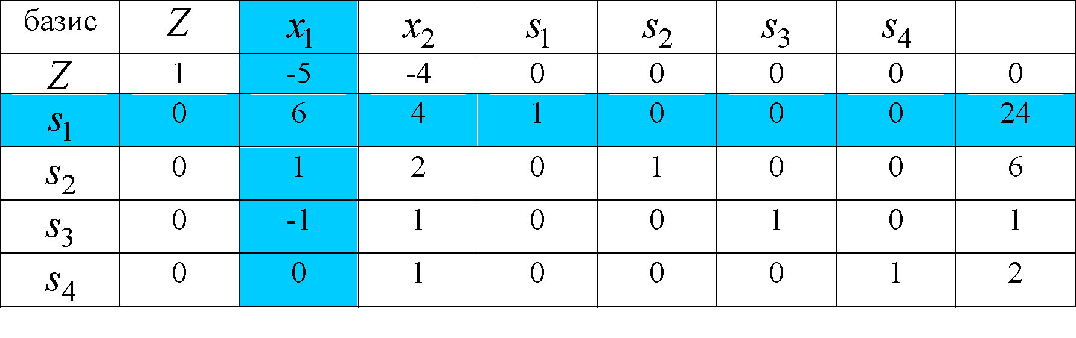
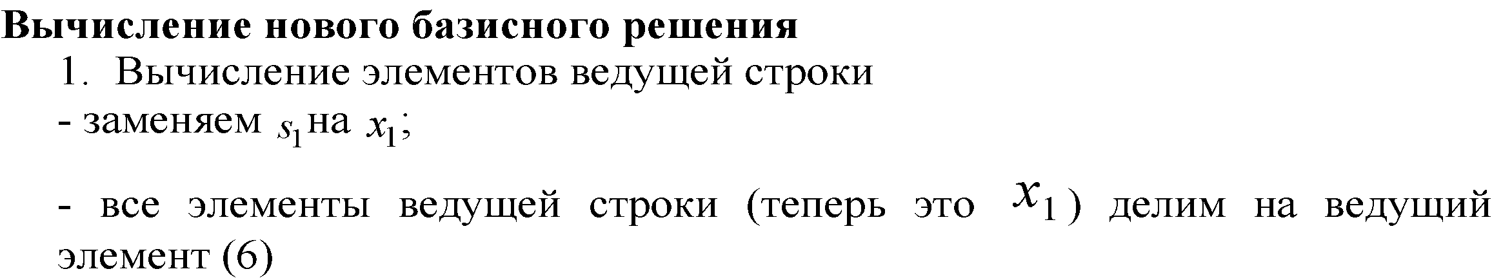
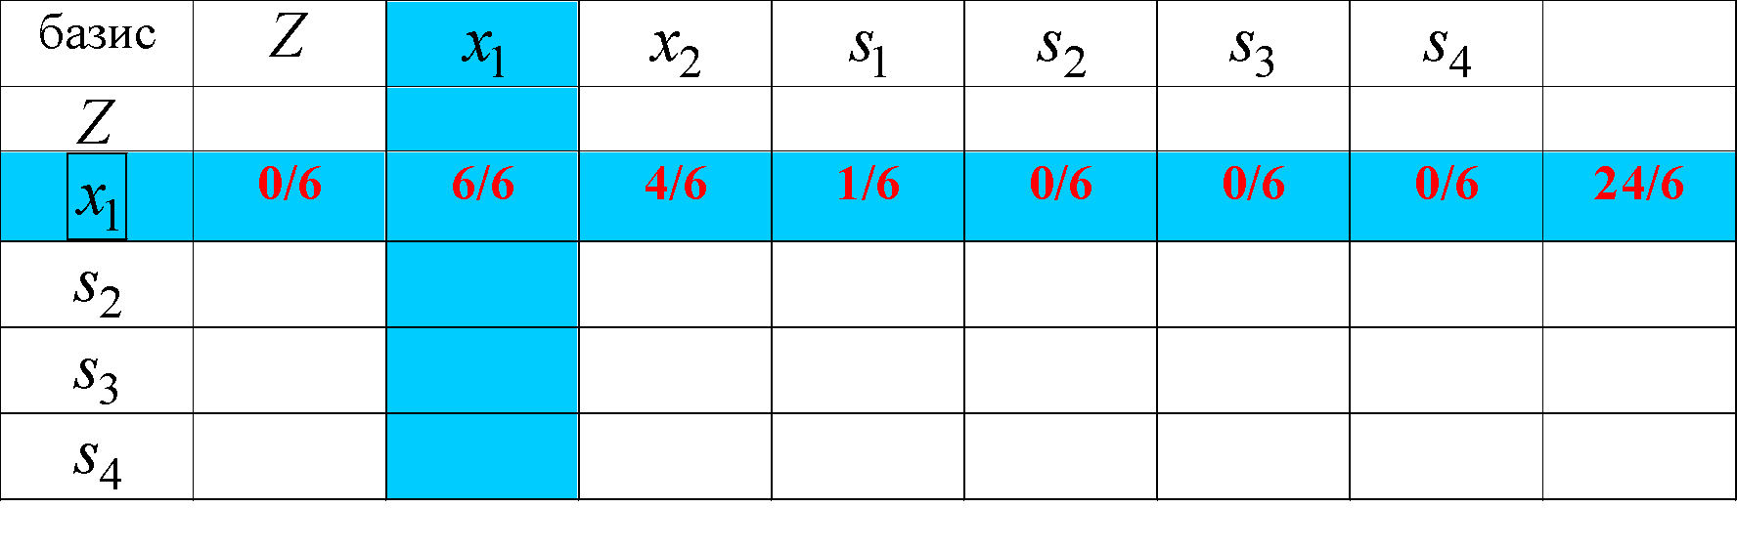

Slide 17
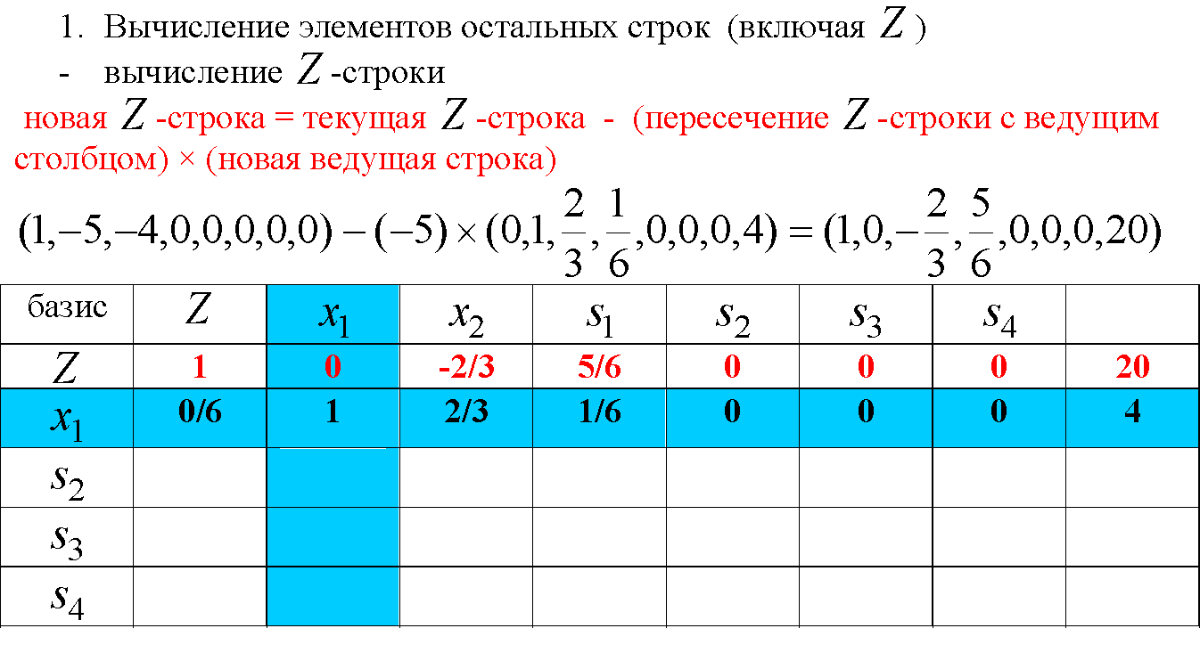
2

Slide 18
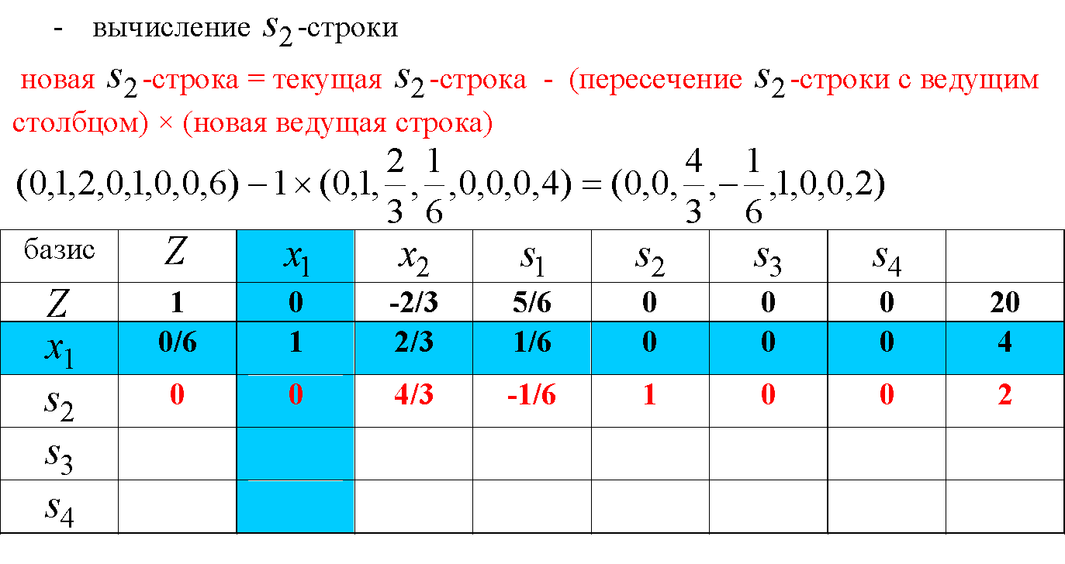

Slide 19


Slide 20
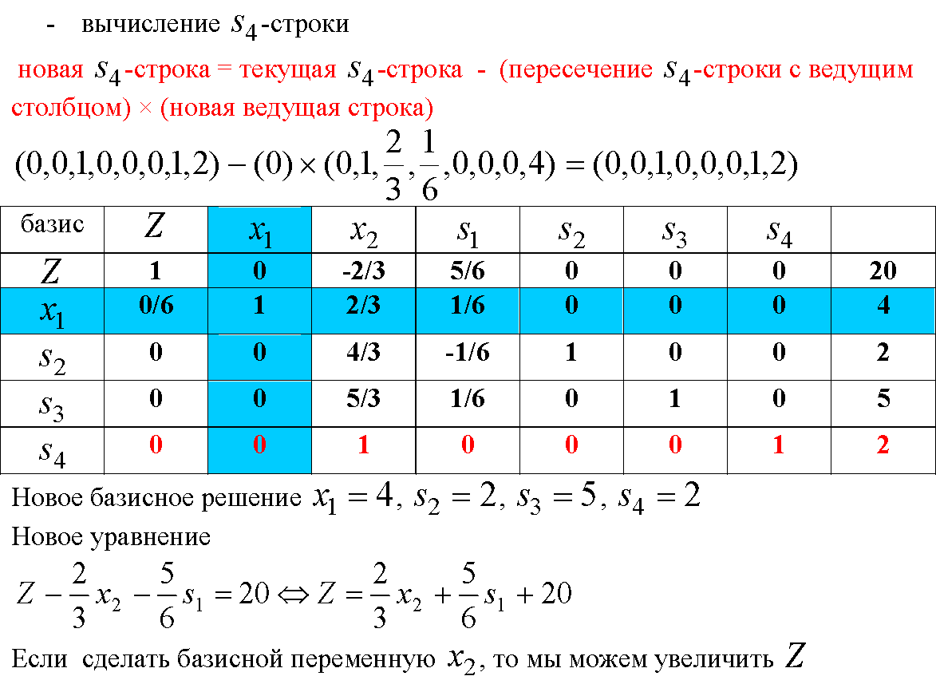

Slide 21
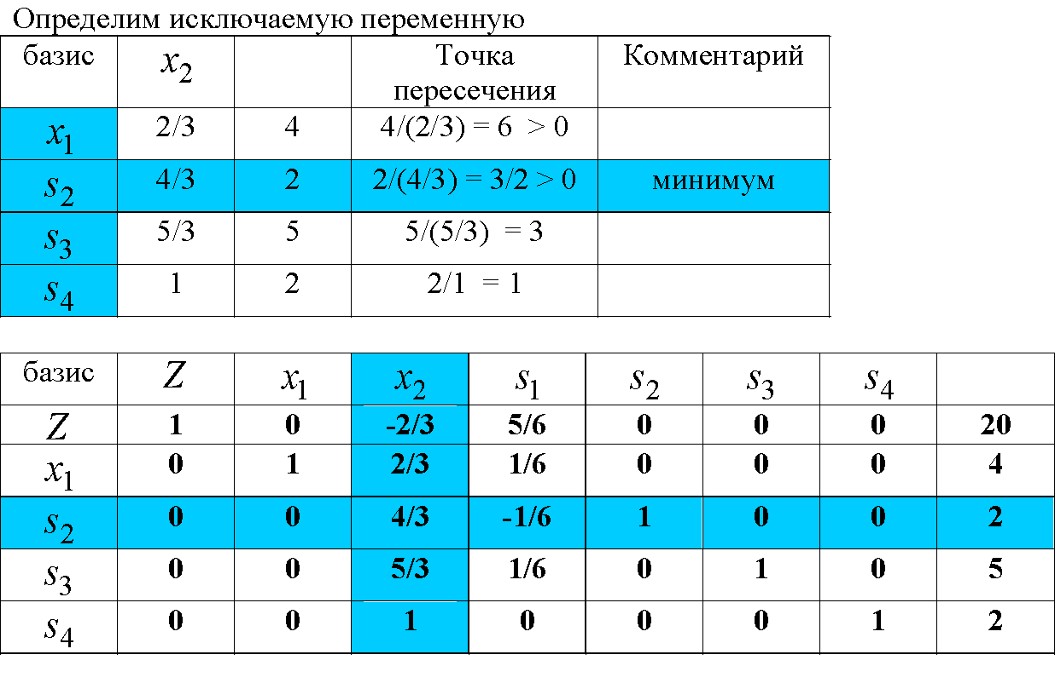
2

Slide 22
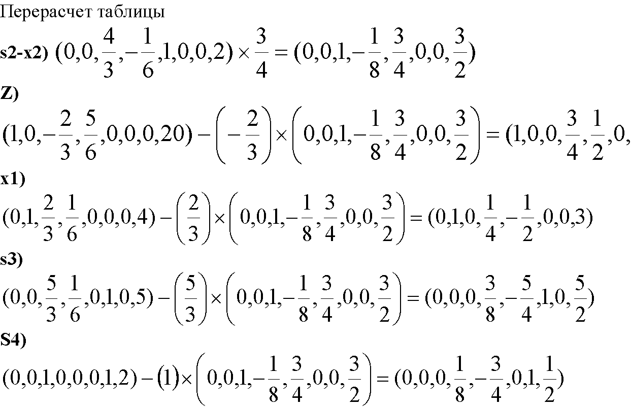
21)

Slide 23
